Slide 1
আজকের ক্লাসে সবাইকে স্বাগতম

Slide 2
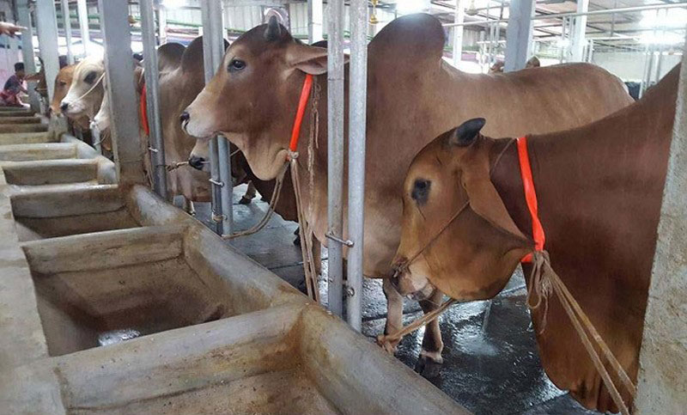
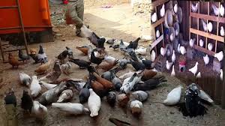
প্রথমে আমরা কিছু ছবি দেখবো
গরু পালন
কবুতর পোষা

Slide 3
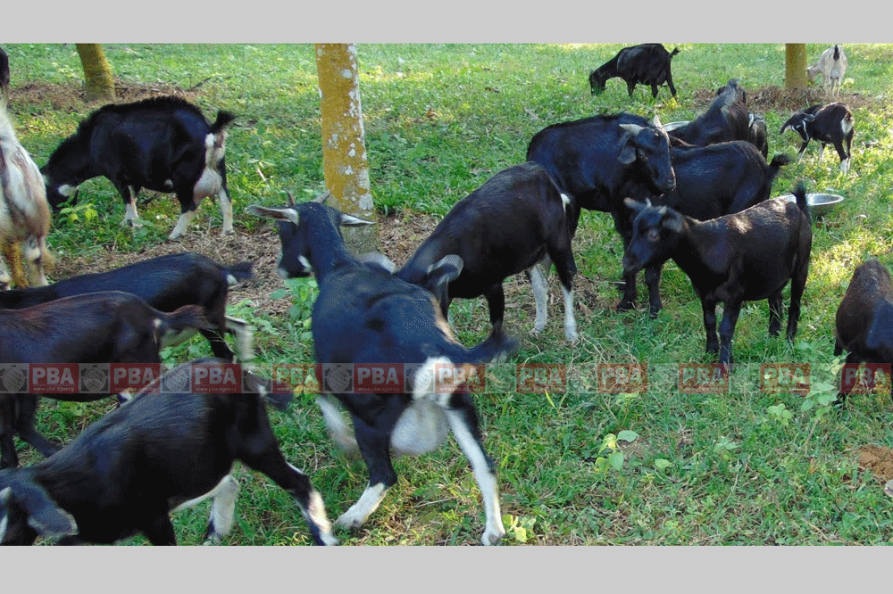
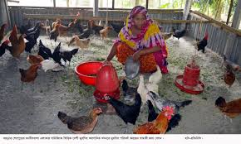
ছাগলের খামার
মুরগির খামার

Slide 4
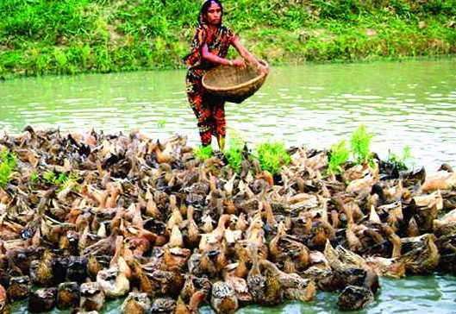
হাঁসের খামার

Slide 5
সমন্বিত এই পশু পালন করা যে বাড়িতে ,তাকে বলা হয় খামার বাড়ি ।

Slide 6
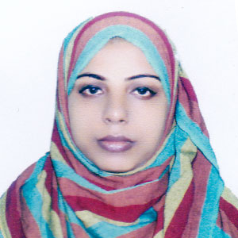
আমাদের আজকের পাঠঃদ্বিতীয় শ্রেণি
খামার বাড়ির পশু পাখি
পৃষ্ঠাঃ৫২
পাঠ উপস্থাপনায়ঃনাছিমা আক্তার পাখি
সহকারী শিক্ষক
জোড্ডা সরকারি প্রাথমিক বিদ্যালয়।
নাঙ্গলকোট,কুমিল্লা।

Slide 7
১)শুদ্ধ প্রমিত বাংলায় পড়তে ও লিখতে পারবে।
২)নতুন শব্দের অর্থ জানবে।
৩)যুক্তবর্ণ চিহ্নিত করতে পারবে ও নতুম শব্দ গঠন করতে পারবে।

Slide 8
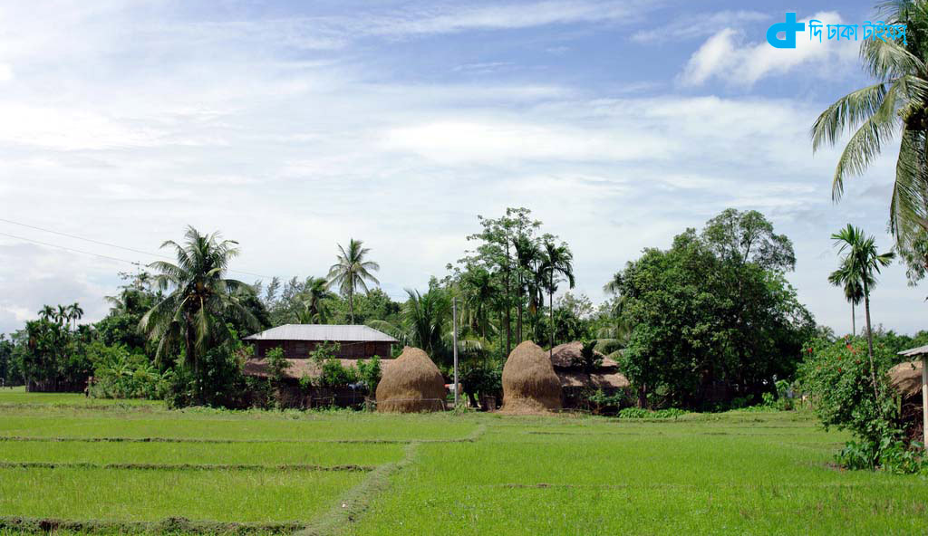
গ্রামের নাম সোনাইমুড়ি।গ্রামে নানা পেশার মানুষের বাস।

Slide 9
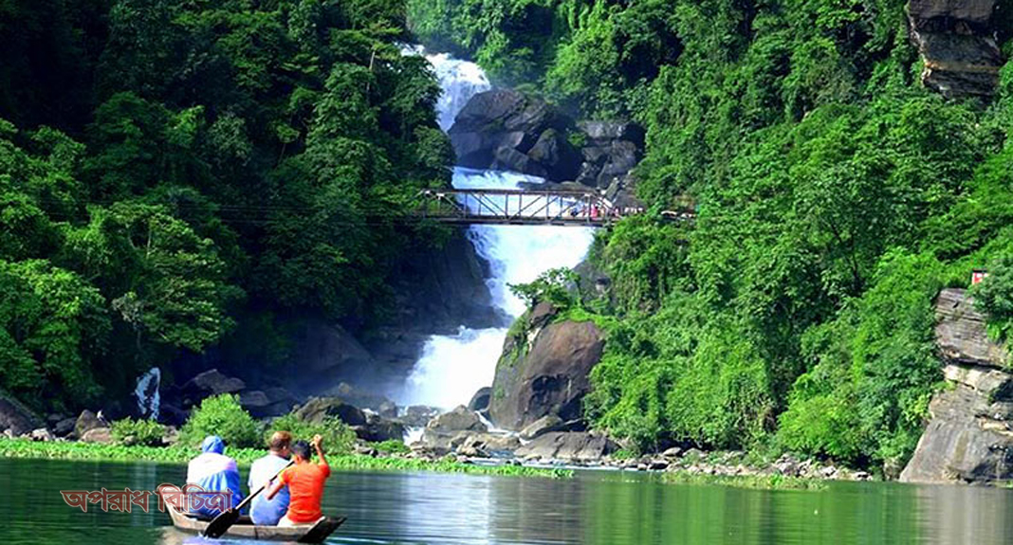
গ্রামের পাশেই তিতাস নদী।

Slide 10
সেই নদীর পাড়ে গনি মিয়ার খামার।খামারে আছে অনেক গরু ও বাছুর।

Slide 11
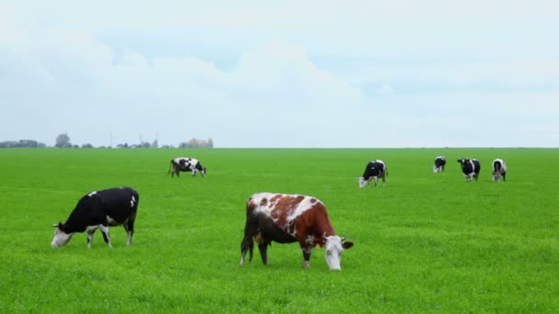
দিনের বেলা গরুগুলো মাঠে চরে।ঘাস খায়। বাছুরগুলো এদিক ওদিক ছোটছুটি করে। মাঝে মাঝে গাভী হাম্বা ডাকে।

Slide 12
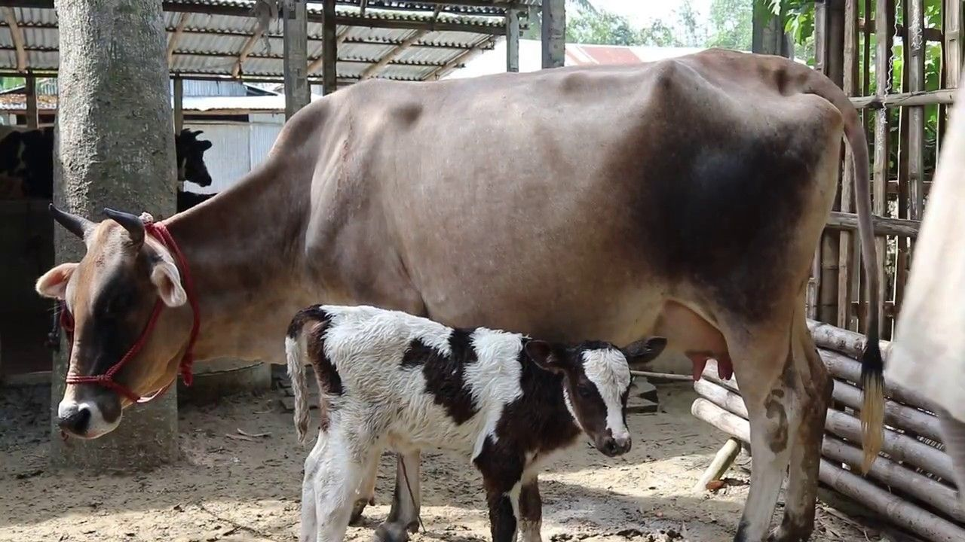
হাম্বা ডাকে।ডাক শুনে বাছুর ছুটে মায়ের কাছে।খামারের গরুগুলো খইল আর ভুসি খায়।

Slide 13
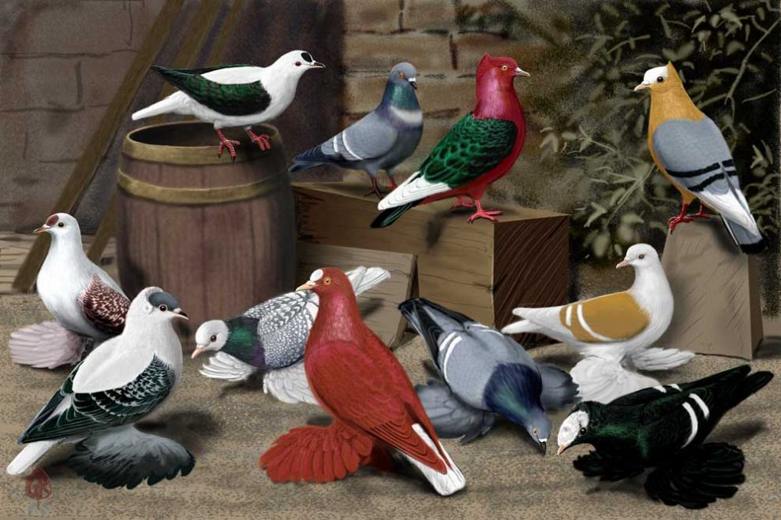
গনি মিয়া শখ করে কবুতর পোষেন।কবুতরগুলো বাক বাকুম বাক বাকুম করে ডাকে।

Slide 14
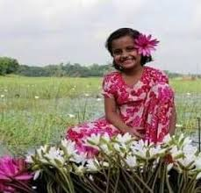
গনি মিয়ার মেয়ে রিতা।রিতা দ্বিতীয় শ্রেণিতে পড়ে।সে কবুতরগুলোকে খুব ভালবাসে।

Slide 15
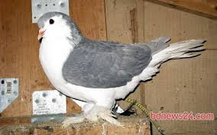
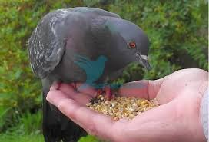
গম ও মটর খেতে দেয়।কবুতরগুলো ইচ্ছে মতো উড়াউড়ি করে।

Slide 16
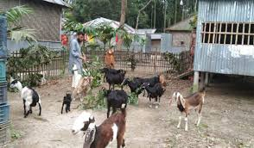
পাশেই পরান বাবুর ছাগলের খামার।খামারে আছে অনেক ছাগল ও ছাগলছানা। সেগুলোর কোনোটা সাদা ,কোনোটা কালো,কোনোটা লালচে। ছাগলগুলো মাঠে চরে। ঘাস খায়। লতাপাতা খায়। ছাগল ডাকে ব্যাঁ ব্যাঁ।

Slide 17
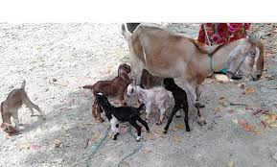
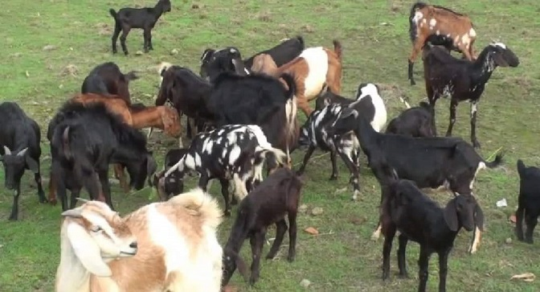
আশেপাশেই ছাগলছানাগুলো লাফালাফি করে।

Slide 18
নতুন শব্দঃ
খামার – পশুপালন বা ফসল ফলানোর জায়গা।
খইল-পশুর খাবার
ভুসি-ছোলা বা গমের কুঁড়ো বা খোসা

Slide 19
যুক্তবর্ণগুলো চিনে নেই।
হাম্বা- ম্ব ম ব কম্বল,লম্বা।
দ্বিতীয় – দ্ব দ ব দ্বার ,দ্বীপ।
শ্রেণি - শ্র শ র ফলা শ্রমিক,প্ররিশ্রম।

Slide 20
মুখে মুখে উত্তর বলি ও লিখি
ক)গ্রামের পাশের নদীটির নাম কী?
উত্তরঃগ্রামের পাশের নদীটির নাম তিতাস।

Slide 21
খ)রিতা কবুতরকে কী খেতে দেয়?
উত্তরঃ রিতা কবুতরগুলো কে গম ও মটর খেতে দেয়।
গ)ছাগলছানারা কী করে?
ছাগলছানাগুলো লাফালাফি করে।

Slide 22
ধন্যবাদ

